Slide 1
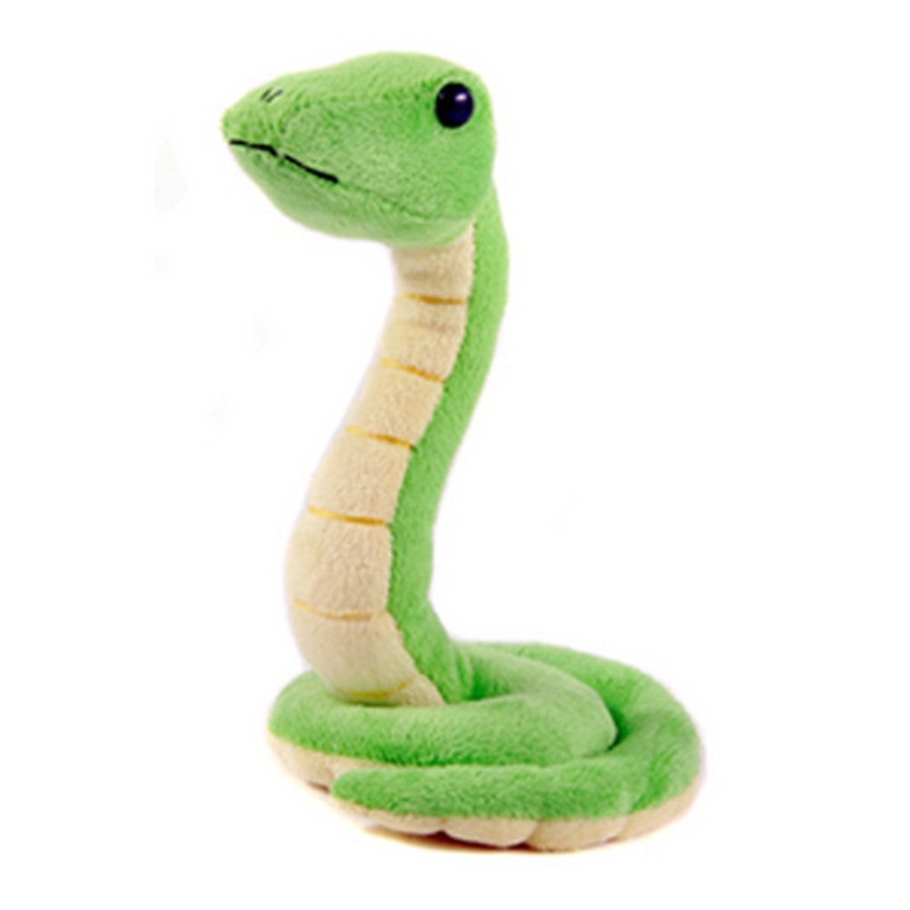
파이썬과 친해지기
Making a Shooter Game
17주차

Slide 2
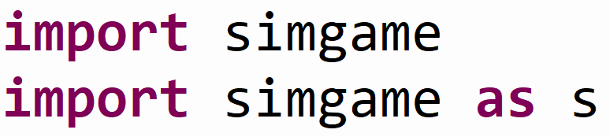
복습
import 를 이용해 불러온다.
as를 이용해 더 간단한 이름으로 불러올 수 있다.

Slide 3
복습
s.GameWindow( 제목, 폭, 높이, 색 )
주어진 제목, 폭, 높이, 색으로
게임 창을 만들어 뱉는다.
삼원색

Slide 4
복습
s.GameText( 내용, 가로위치, 세로위치, 색, 크기 )
주어진 위치, 크기, 색으로
글자를 만들어 뱉는다.

Slide 5
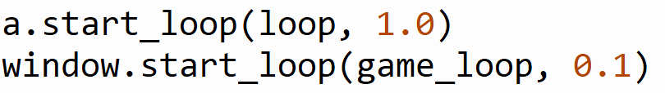
복습
GameWindow.start_loop( 함수, 시간 )
주어진 함수를 시간마다 반복한다.

Slide 6
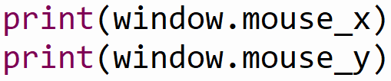
복습
GameWindow.mouse_x 마우스의 가로 위치를 가져온다.
GameWindow.mouse_y
마우스의 세로 위치를 가져온다.

Slide 7
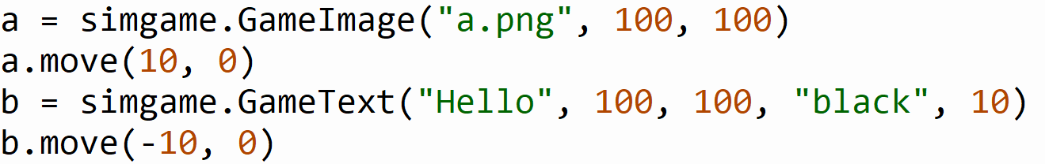
복습
A.move( 가로 움직임, 세로 움직임 )
주어진 움직임 만큼 게임 물체 A를 움직인다.

Slide 8
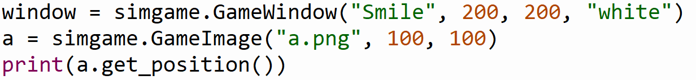
복습
A.get_position()
게임 물체 A의 위치를 뱉는다.

Slide 9
복습
A.delete()
게임 물체 A를 제거한다.

Slide 10

게임 계획
캐릭터는 방향키로 움직일 수 있다.
방향키를 누를 때마다 그 방향으로 움직인다.

Slide 11

게임 계획
적이 계속 생기고 적은 플레이어를 따라간다.
플레이어의 방향으로 계속 움직인다.

Slide 12
게임 계획
플레이어는 총을 발사해 적을 죽일 수 있다.
Z를 누르면 보고있던 방향으로 총이 발사된다.

Slide 13
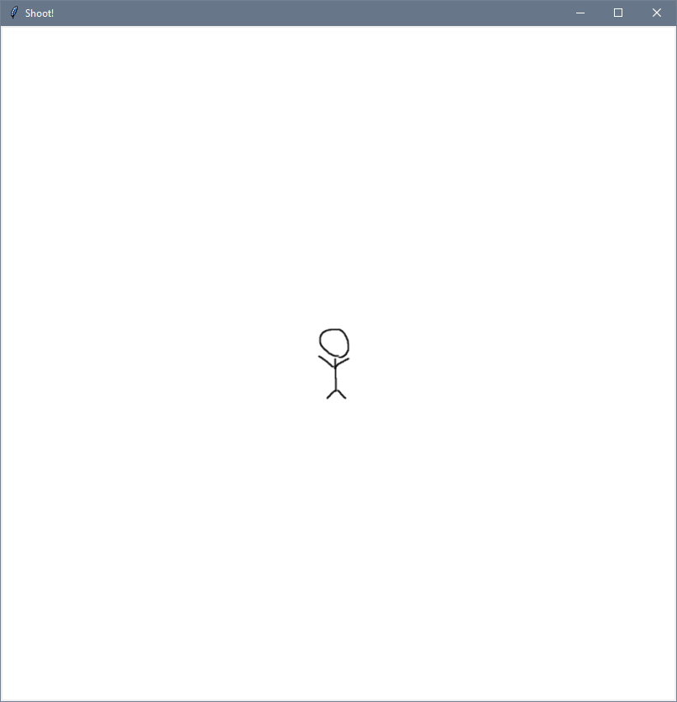
같이 해보기
1.
창과 플레이어를 만들자.

Slide 14
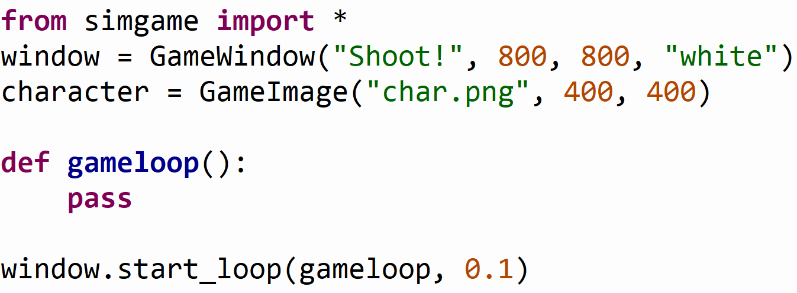
같이 해보기
1.
창과 플레이어를 만들자.

Slide 15
같이 해보기
1.
창과 플레이어를 만들자.

Slide 16
같이 해보기
1.
창과 플레이어를 만들자.

Slide 17
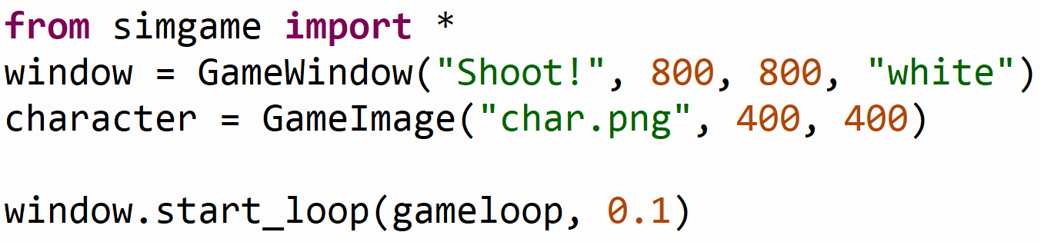
같이 해보기
1.
창과 플레이어를 만들자.

Slide 18
같이 해보기
1.
창과 플레이어를 만들자.

Slide 19
같이 해보기
1.
창과 플레이어를 만들자.

Slide 20
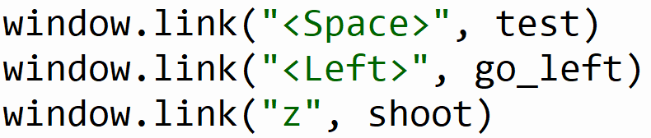
키보드 입력 감지하는 법
GameWindow.link( 키, 함수 )
키가 눌렸을 때에 함수를 부르게 만든다.

Slide 21


키보드 입력 감지하는 법
키가 눌림
함수 실행

Slide 22
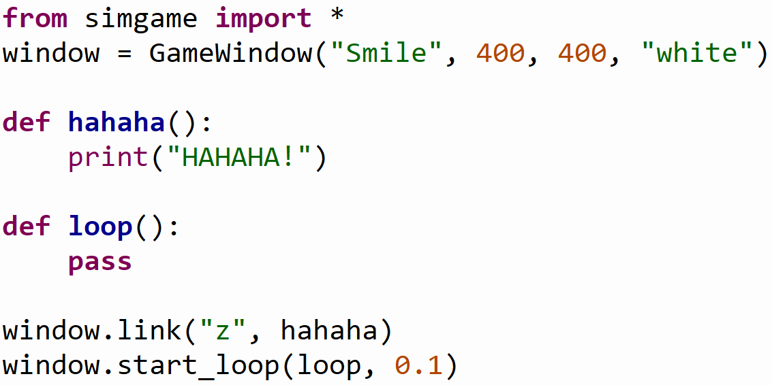
키보드 입력 감지하는 법

Slide 23
키보드 입력 감지하는 법

Slide 24
키보드 입력 감지하는 법

Slide 25
키보드 입력 감지하는 법

Slide 26
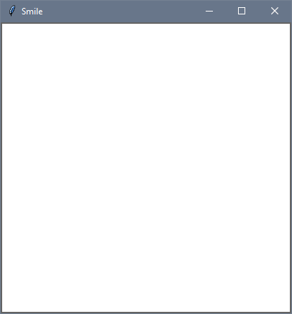
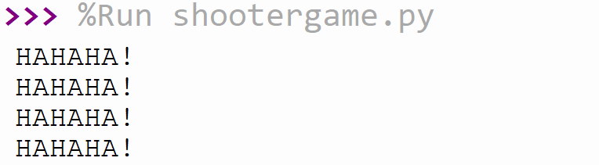
키보드 입력 감지하는 법

Slide 27
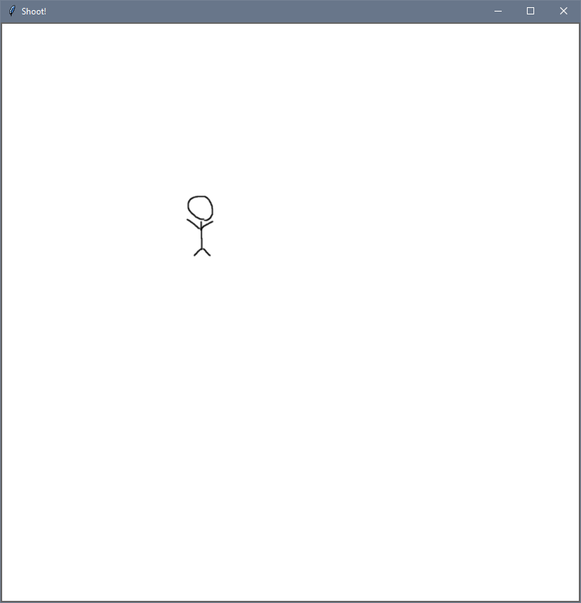
같이 해보기
2.
방향키를 눌렀을 때에 플레이어를 움직이게 만들자.

Slide 28
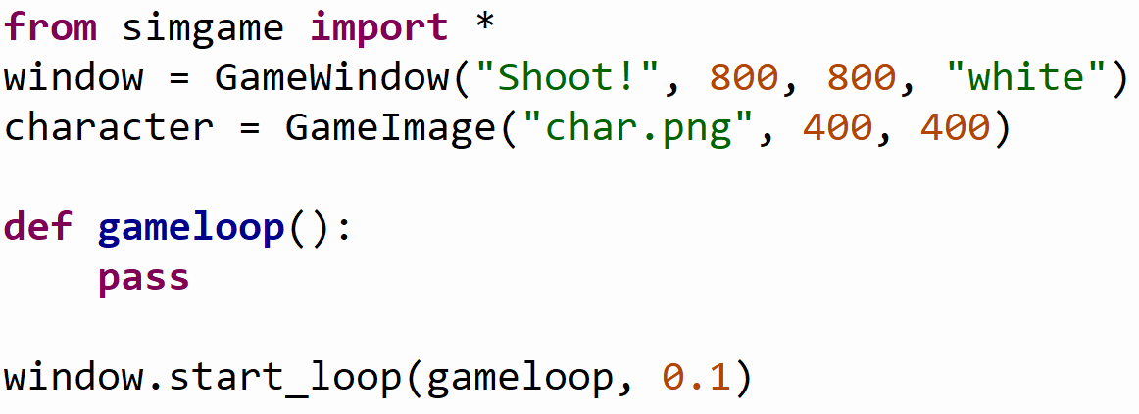
같이 해보기

Slide 29
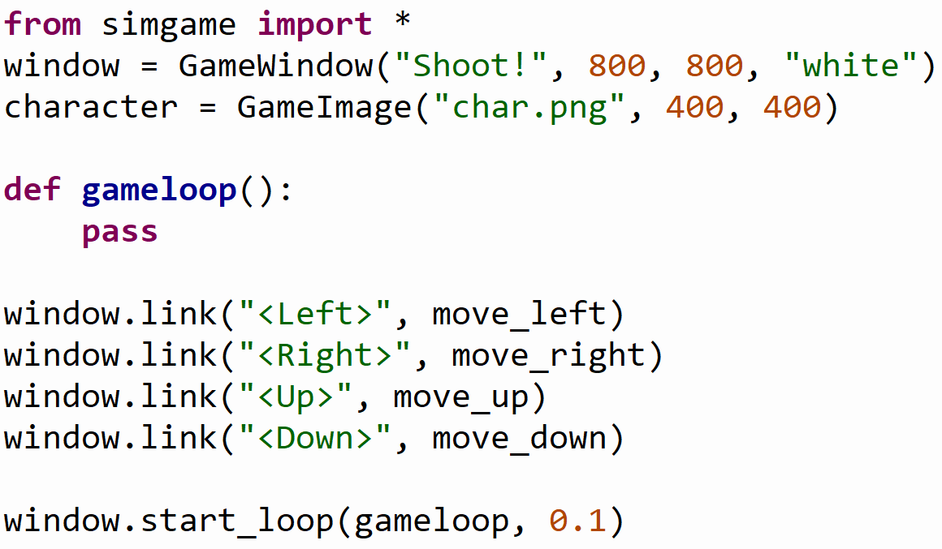
같이 해보기

Slide 30
같이 해보기

Slide 31
같이 해보기

Slide 32
같이 해보기

Slide 33
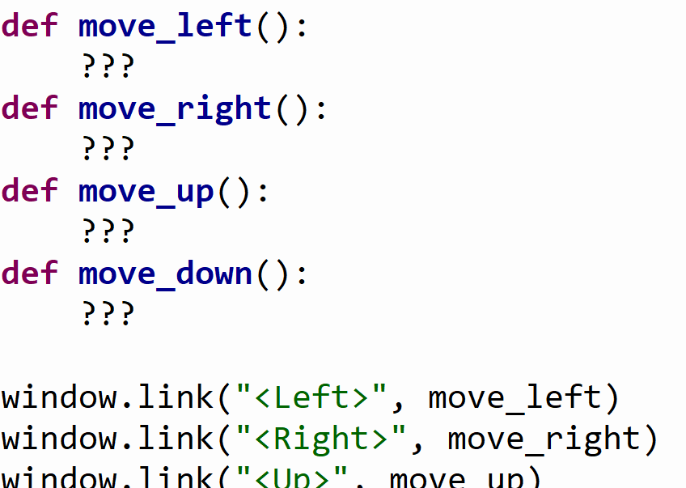
같이 해보기

Slide 34
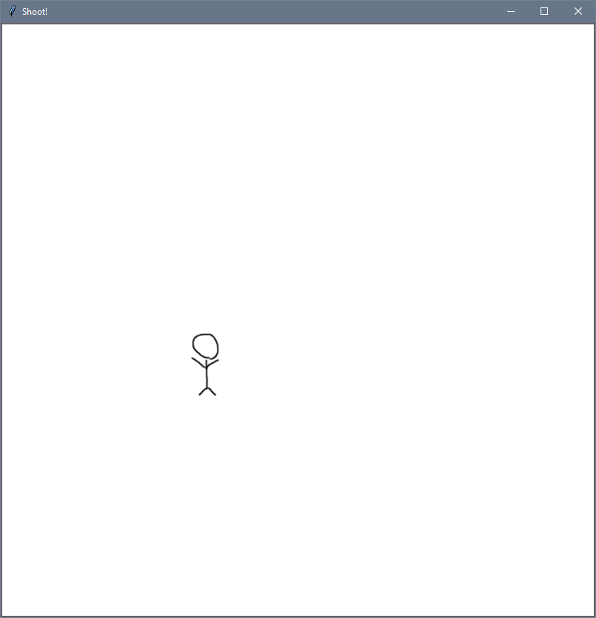
같이 해보기

Slide 35
창 테두리의 랜덤한 위치 구하는 법
GameWindow.get_random_edge()
창 테두리의 랜덤한 위치를 뱉는다.

Slide 36
창 테두리의 랜덤한 위치 구하는 법
빨간 곳의 위치가 랜덤하게 나온다.

Slide 37
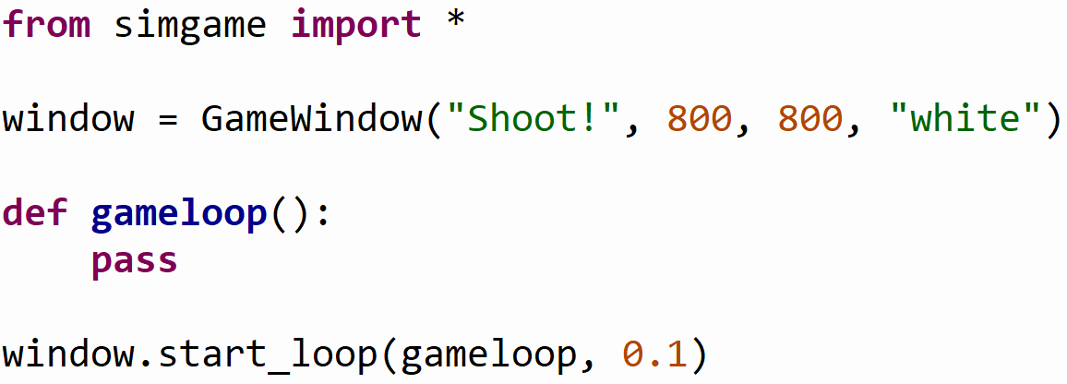
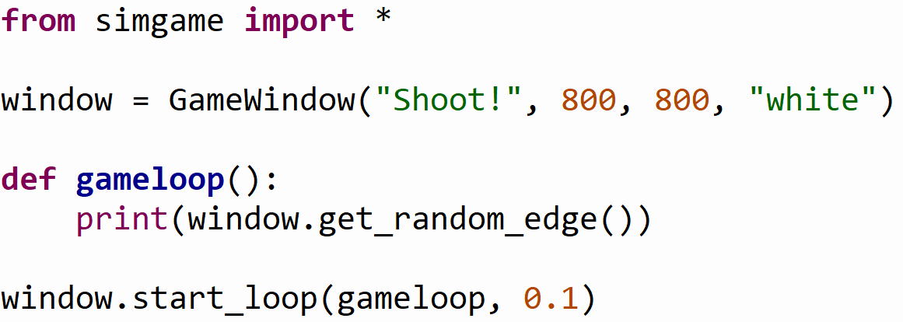
창 테두리의 랜덤한 위치 구하는 법

Slide 38
창 테두리의 랜덤한 위치 구하는 법

Slide 39
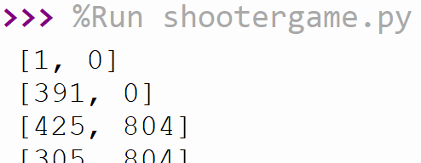
창 테두리의 랜덤한 위치 구하는 법

Slide 40
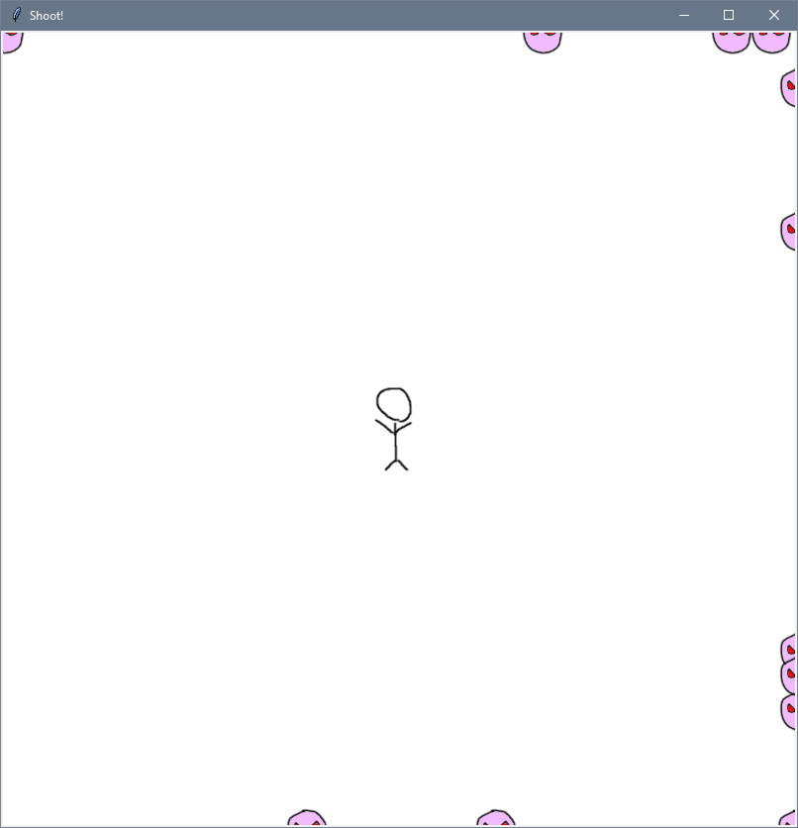
같이 해보기
3.
적이 2초에 한번 테두리에 나타나게 만들자.

Slide 41
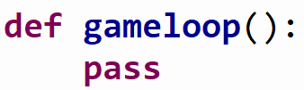
같이 해보기

Slide 42
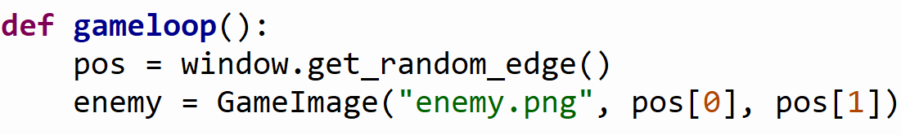
같이 해보기

Slide 43
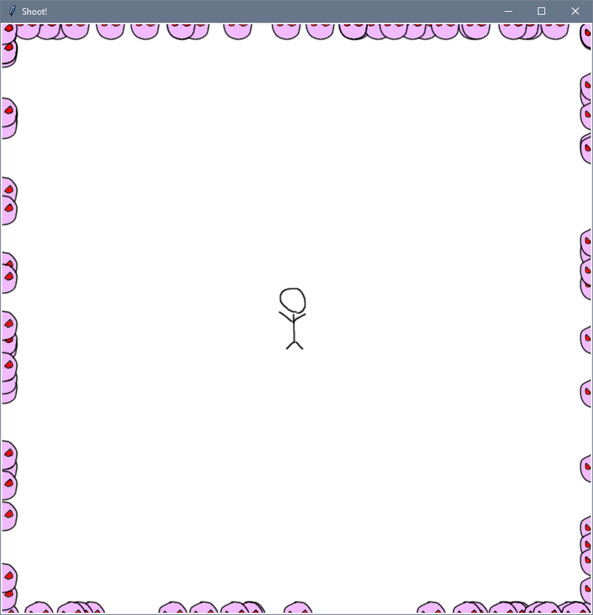
같이 해보기
0.1초마다 하나씩 나온다!

Slide 44

같이 해보기
…

Slide 45
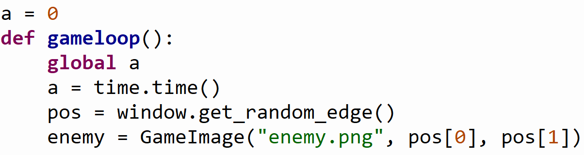
같이 해보기
…

Slide 46
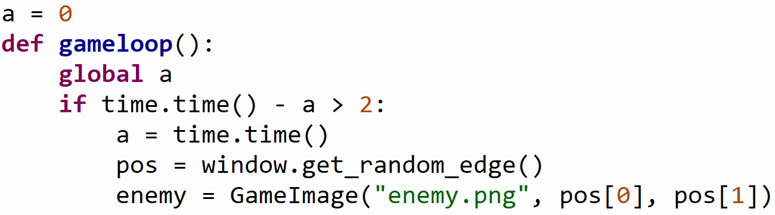
같이 해보기
…

Slide 47
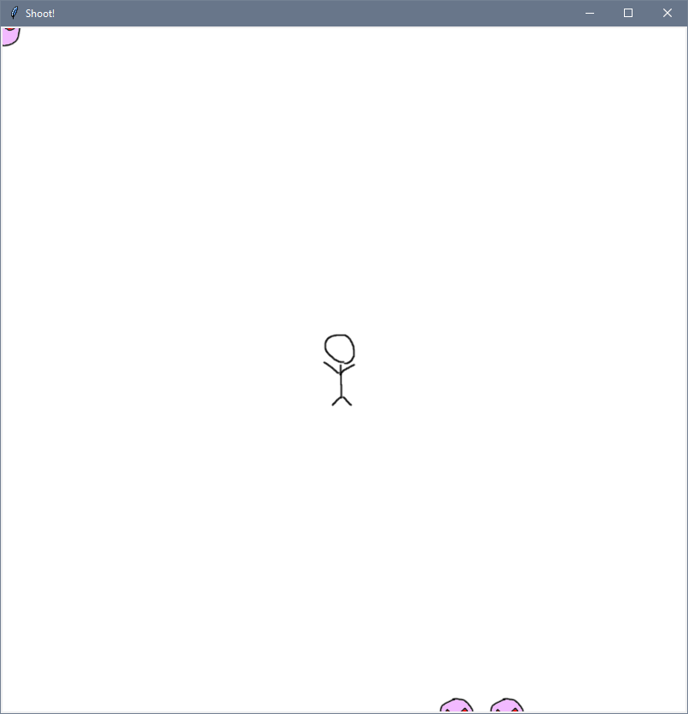
같이 해보기
…

Slide 48
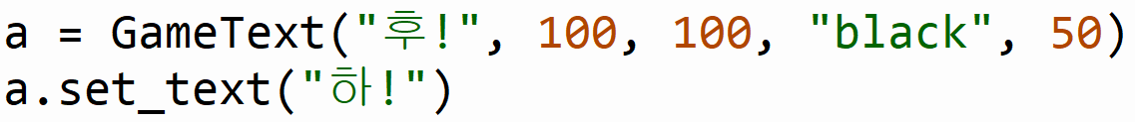
GameText의 내용 바꾸는 법
GameText.set_text( 내용 )
글자의 내용을 바꾼다.

Slide 49
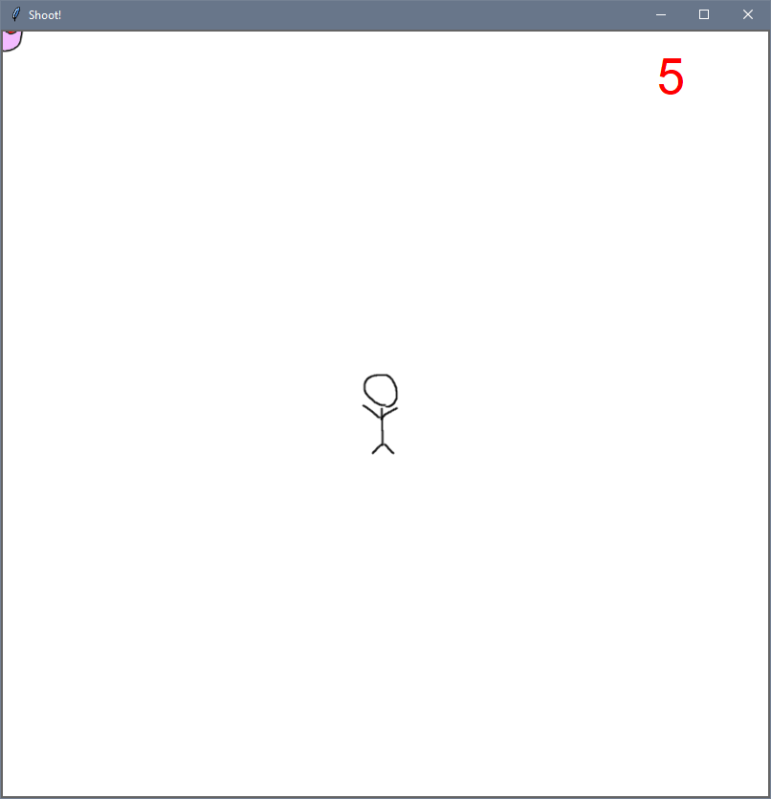
같이 해보기
4.
체력을 만들고 오른쪽 위에 표시되게 하자.

Slide 50
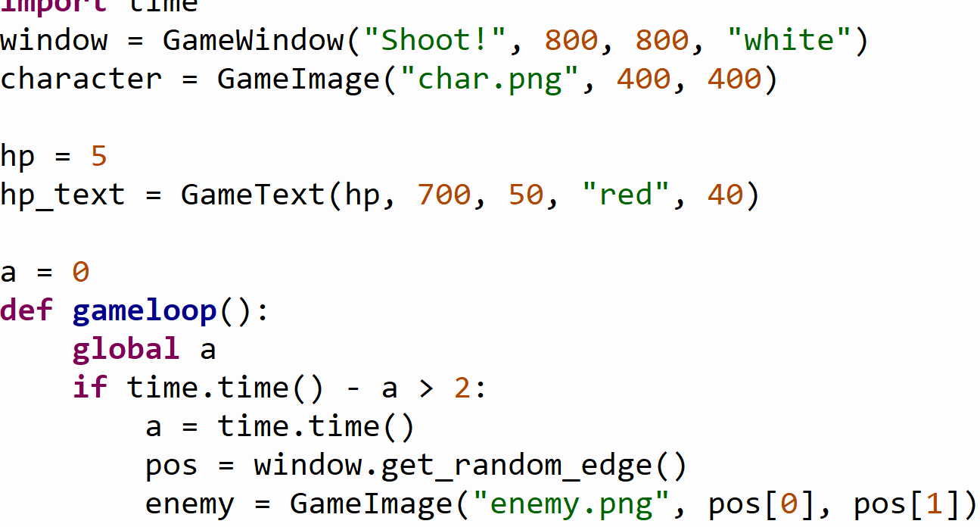
같이 해보기

Slide 51
같이 해보기

Slide 52
같이 해보기

Slide 53
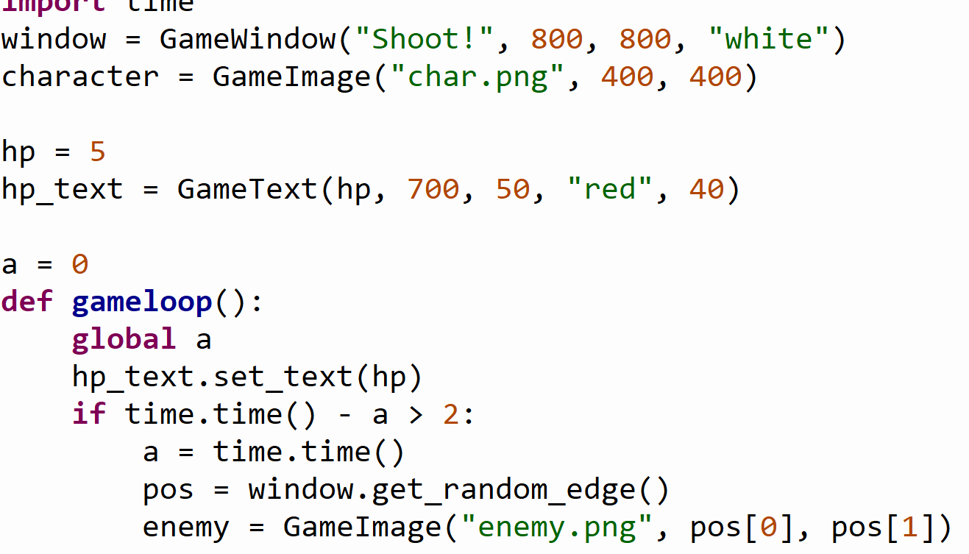

같이 해보기

Slide 54
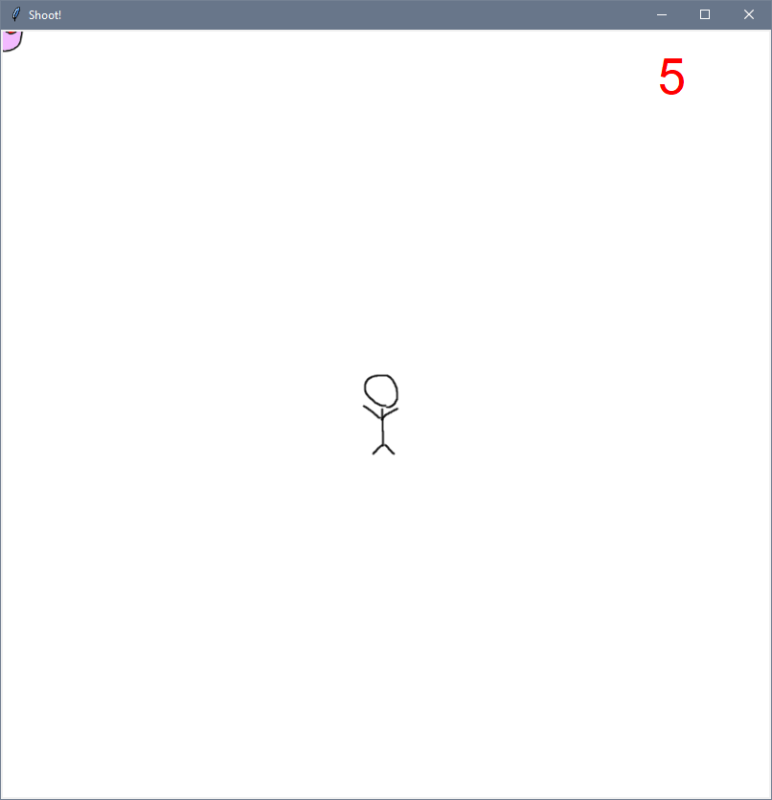
같이 해보기

Slide 55
어떤 물체로의 방향 구하는 법
GameWindow.get_direction( 시작, 끝)
시작에서 끝으로 향하는 방향을 구한다. 단 크기는 항상 1이다.

Slide 56

어떤 물체로의 방향 구하는 법
(100, 0)
차이 = (100, -100)
방향 = (0.7, -0.7)
(0, 100)
window.get_direction(character, enemy) 는 [0.7, -0.7] 를 뱉는다.

Slide 57
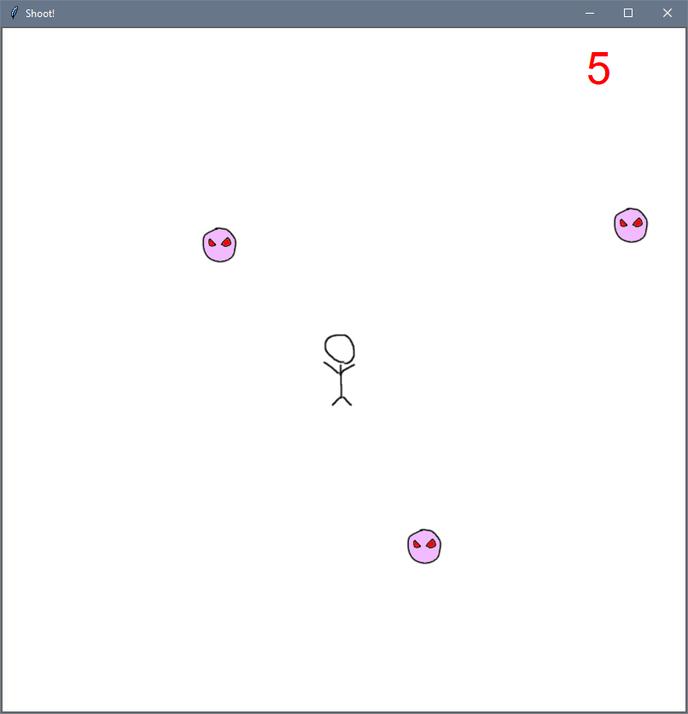
같이 해보기
5.
적들이 나를 따라오게 만들자.

Slide 58
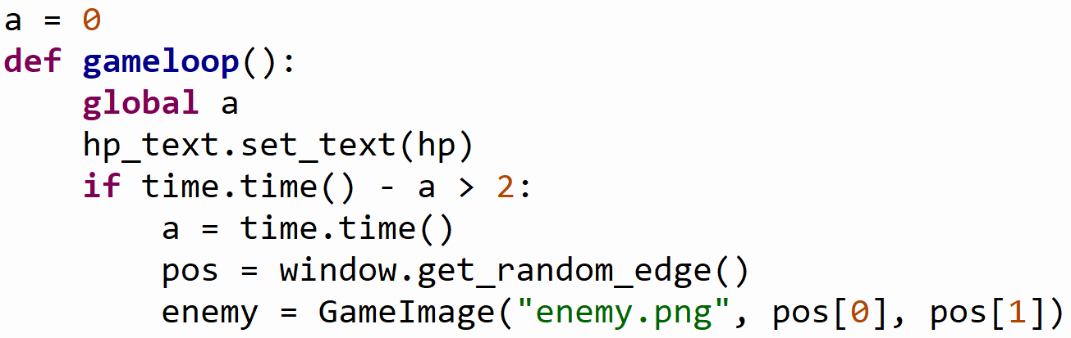
같이 해보기

Slide 59
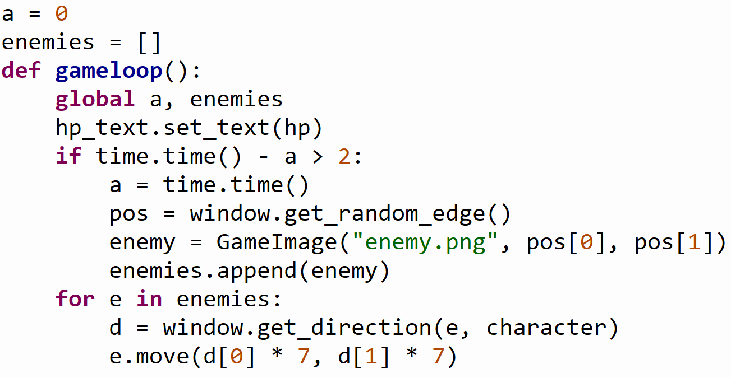
같이 해보기

Slide 60

같이 해보기

Slide 61
같이 해보기

Slide 62
같이 해보기

Slide 63
같이 해보기

Slide 64
같이 해보기

Slide 65
같이 해보기

Slide 66
두 물체의 거리 구하는 법
GameWindow.get_distance( a, b )
a와 b의 거리를 뱉는다.

Slide 67
두 물체의 거리 구하는 법
(100, 0)
차이 = (100, -100)
거리 = 141.42
141.421356…
(0, 100)
window.get_distance(character, enemy) 는 141.42 를 뱉는다.

Slide 68
같이 해보기
6.
적에게 닿으면 체력이 닳고 적이 사라지게 만들자.

Slide 69
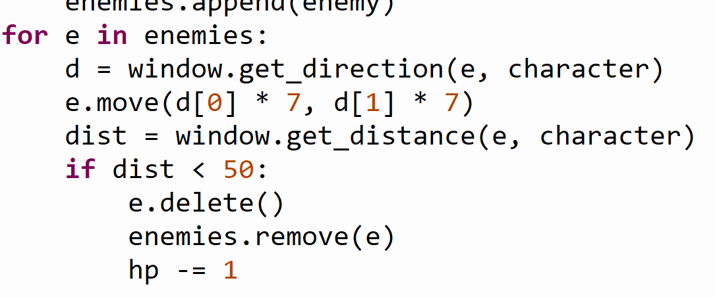
같이 해보기

Slide 70
같이 해보기

Slide 71
같이 해보기

Slide 72
같이 해보기

Slide 73
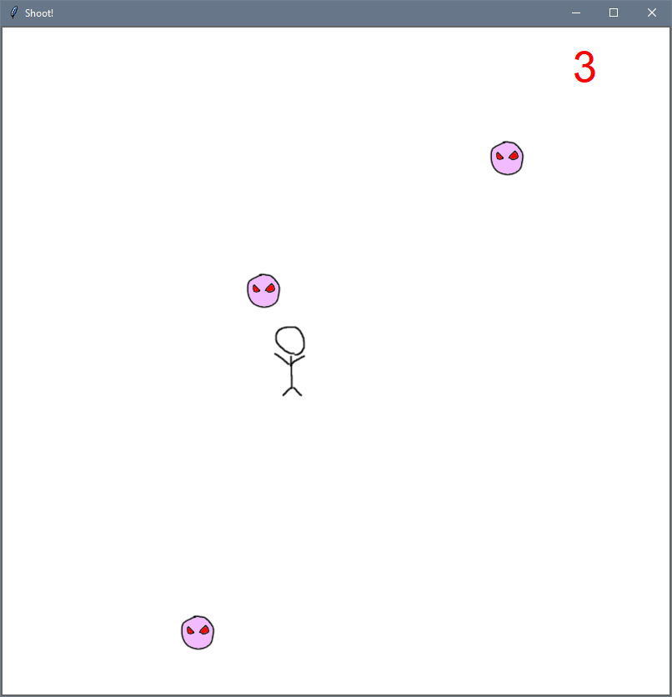
같이 해보기

Slide 74

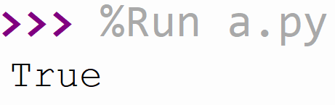
물체가 창 밖에 있는지 확인하는 법
GameObject.is_outside()
GameText나 GameImage가 창 밖에 있는 지를 뱉는다.

Slide 75
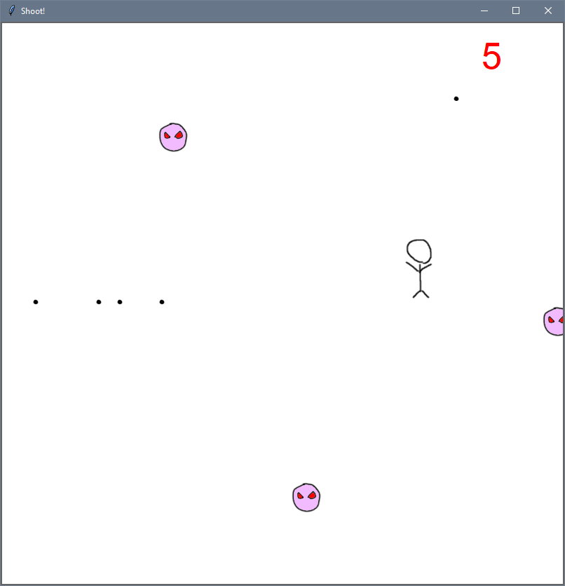
같이 해보기
7.
총을 쏠 수 있게 만들자.

Slide 76
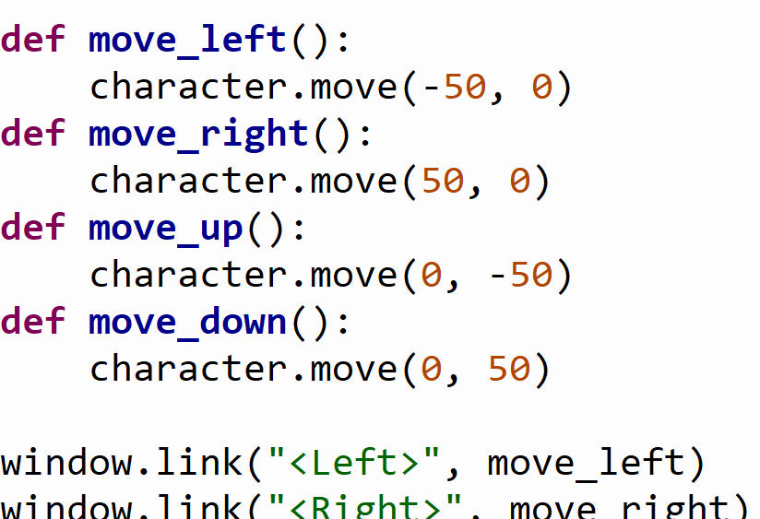
같이 해보기

Slide 77

같이 해보기

Slide 78
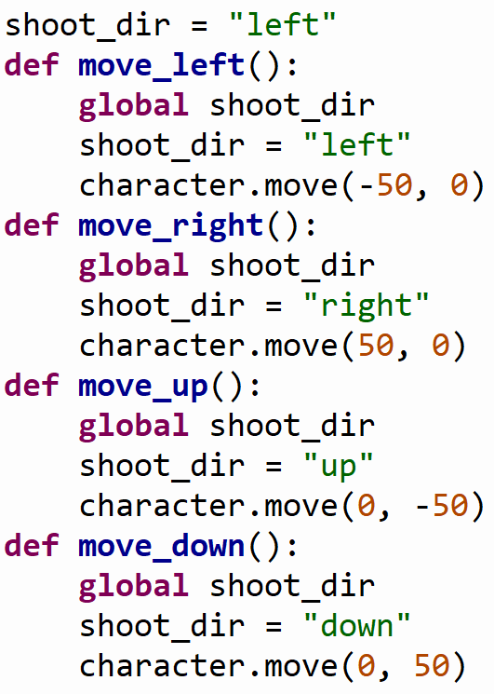
같이 해보기

Slide 79
같이 해보기

Slide 80
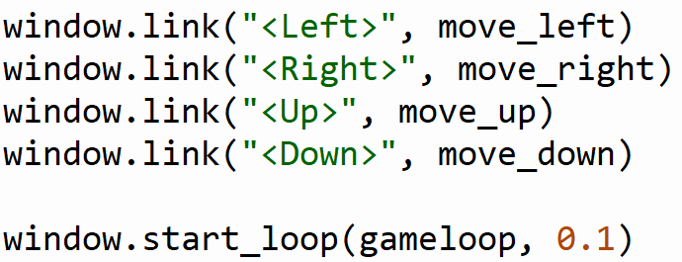
같이 해보기

Slide 81
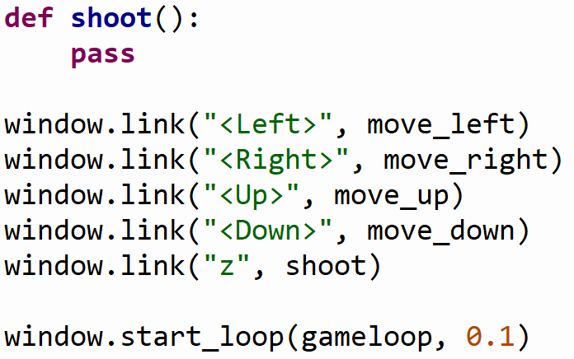
같이 해보기

Slide 82
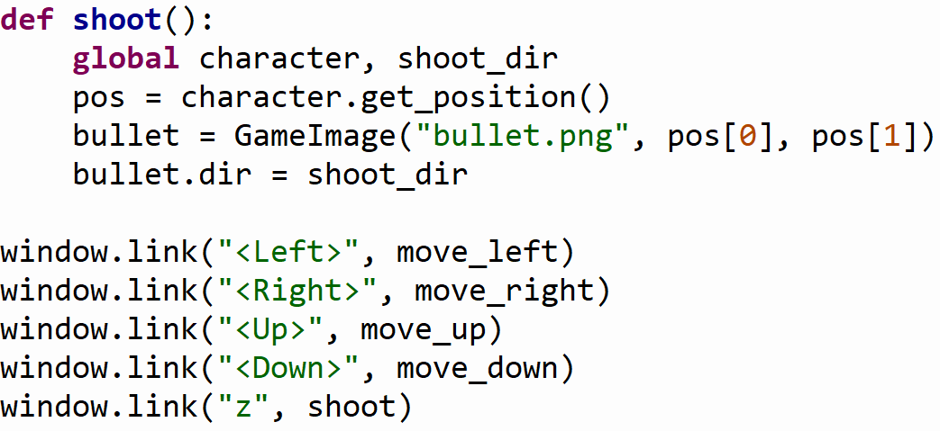
같이 해보기

Slide 83
같이 해보기

Slide 84
같이 해보기
bullet 안에 dir이라는 변수를 만든 것!

Slide 85
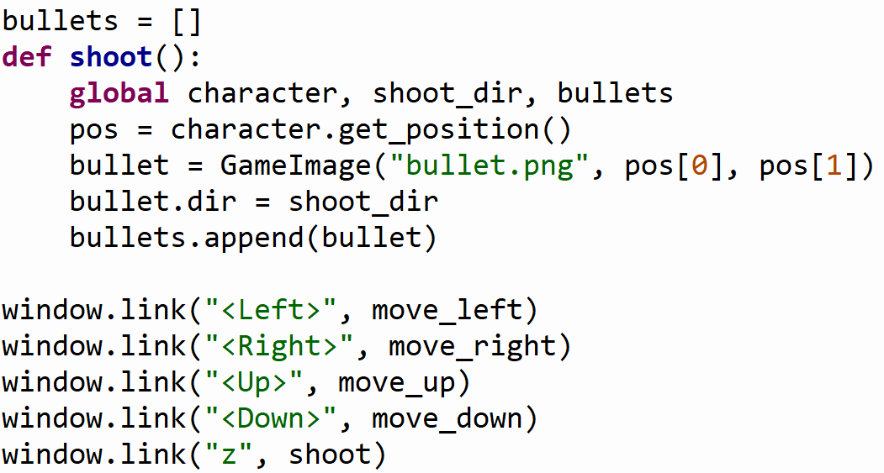
같이 해보기

Slide 86
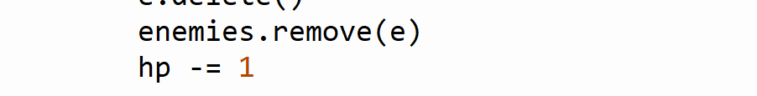
같이 해보기

Slide 87
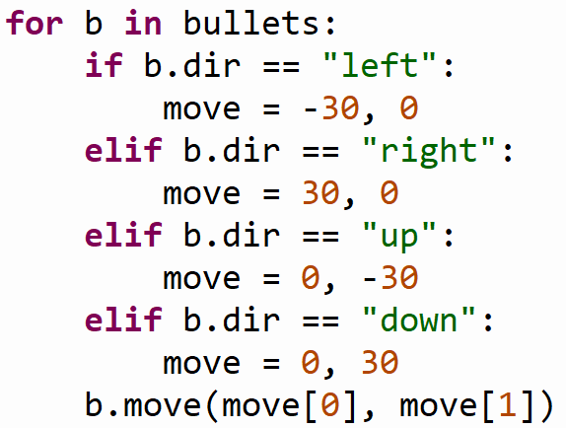
같이 해보기

Slide 88
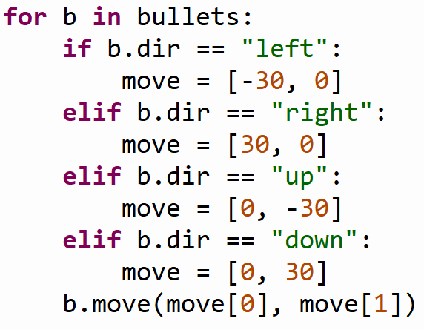
같이 해보기

Slide 89
같이 해보기

Slide 90
같이 해보기

Slide 91
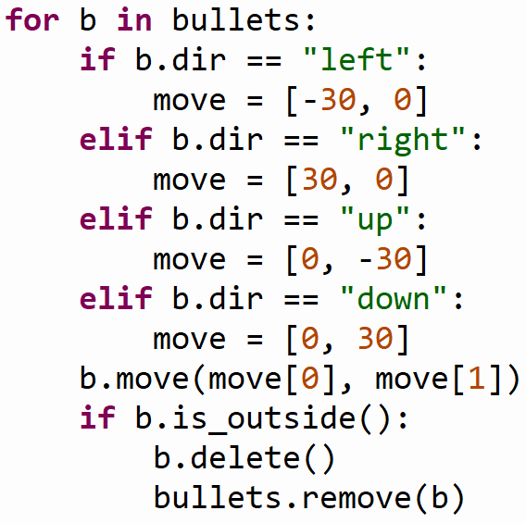
같이 해보기

Slide 92
같이 해보기

Slide 93
같이 해보기

Slide 94
나머지는 각자 17.5주차 강의자료를 보고 집에서 완성해봅시다!
지난 5개월 동안 정말 수고했어요 ^^

Slide 95
파이썬과 친해지기
Making a Shooter Game
17주차
References
왕초보를 위한 Python 2.7 https://wikidocs.net/145
뱀 인형 이미지 https://bit.ly/2WlNL65
Stock Photos https://unsplash.com/

